Slide 1
Quản trị cơ sở dữ liệu với SQL Server
Bài 3: Các hàm hệ thống & Xử lý chuỗi

Slide 2
Objectives
Các hàm hệ thống Sql
Xử lý chuỗi

Slide 3
Agenda
Các hàm hệ thống Sql
Các hàm chuyển đổi kiểu dữ liệu
Các hàm toán học
Các hàm xử lý chuỗi
Các hàm ngày tháng năm

Slide 4
Phần 1

Slide 5
Các hàm chuyển đổi kiểu dữ liệu
Khi làm việc với các biểu thức chứa nhiều kiểu dữ liệu khác nhau, phải thực hiện chuyển đổi giữa các kiểu dữ liệu.
Hai loại chuyển đổi kiểu dữ liệu
Chuyển đổi ngầm (do SQL server tự thực hiện)
Chuyển đổi tường minh (sử dụng các hàm thư viện)

Slide 6
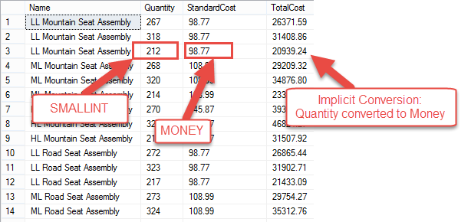
Các hàm chuyển đổi kiểu dữ liệu
Chuyển đổi ngầm
Gán giá trị cho một cột có kiểu dữ liệu khác với giá trị được gán.
Biểu thức tính toán có sự tham gia cuả nhiều loại dữ liệu khác nhau (SQL chuyển kiểu có độ ưu tiên thấp sang kiểu có độ ưu tiên cao hơn).
Lập trình viên cần nắm chuyển đổi ngầm tránh lỗi.
Việc chuyển đổi xảy ra tự động.
TotalCost=StandardCost*Quantity

Slide 7
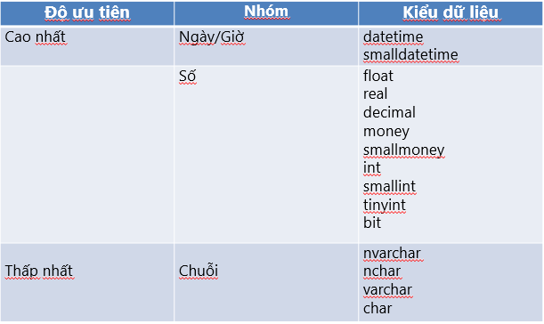
Các hàm chuyển đổi kiểu dữ liệu
Chuyển đổi ngầm
Thứ tự ưu tiên của các kiểu dữ liệu phổ biến trong SQL Server

Slide 8


Các hàm chuyển đổi kiểu dữ liệu
Chuyển đổi ngầm
Xét ví dụ: SELECT 100 * .5
➔Kết quả có kiểu dữ liệu gì?
Kết là 50.0 vì .5 có độ ưu tiên cao hơn
Xét ví dụ: SELECT 'Today is ' + GETDATE()
=>Kết quả kiểu dữ liệu là gì?
Không thể chuyển “Today is” thành kiểu DateTime

Slide 9

Các hàm chuyển đổi kiểu dữ liệu
Chuyển đổi tường minh
Chuyển dữ liệu có kiểu dữ liệu với độ ưu tiên cao hơn về kiểu dữ liệu có độ ưu tiên thấp hơn.
Sử dụng hàm CAST hoặc CONVERT để thực hiện phép chuyển đổi tường minh.
Ví dụ chuyển kiểu có độ ưu tiên cao DateTime về kiểu có độ ưu tiên thấp hơn varchar:
SELECT 'Today is ' + cast(GETDATE() as varchar)

Slide 10
Các hàm chuyển đổi kiểu dữ liệu
Chuyển đổi tường minh
Sử dụng hàm chuyển đổi dữ liệu Hàm CAST
Cú pháp
CAST(<Biểu thức> AS <Kiểu dữ liệu> [(length)])
Sử dụng
Hàm CAST dùng để chuyển đổi tường minh, hay ép kiểu, một biểu thức từ kiểu dữ liệu này sang kiểu dữ liệu khác

Slide 11
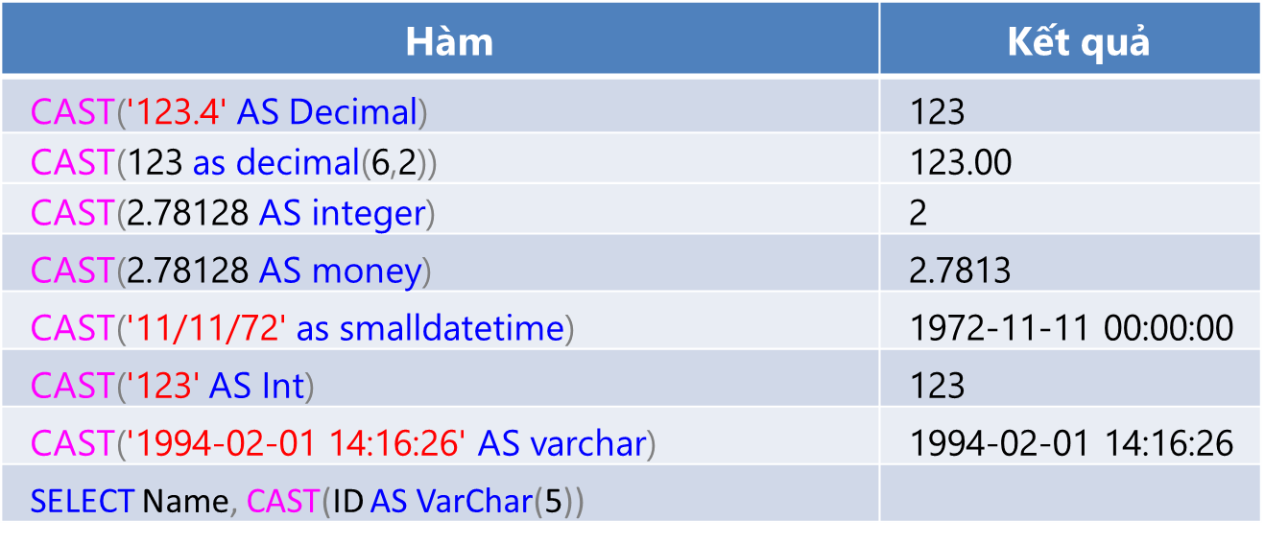
Các hàm chuyển đổi kiểu dữ liệu
Chuyển đổi tường minh
Một số ví dụ về hàm CAST

Slide 12
Decimal (p,s)
p: tổng số chữ số tối đa , mặc định 18
s: số chữ số thập phân bên phải, mặc định 0
Float(n): số dấu phẩy động
N số lượng các bit được lưu mặc định là 53
Real tương đương float(24)
MONEY : tối đa 4 chữ số thập phân
DATETIME Định dạng: YYYY-MM-DD HH:MI:SS (chuỗi nhập dạng MM-DD-YY)

Slide 13
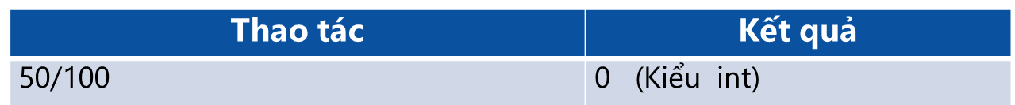

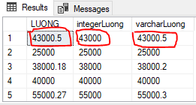
Các hàm chuyển đổi kiểu dữ liệu
Chuyển đổi tường minh
Một số ví dụ về hàm CAST
Chuyển đổi dữ liệu khi thực hiện phép chia số nguyên
Câu lệnh SELECT sử dụng hàm CAST

Slide 14
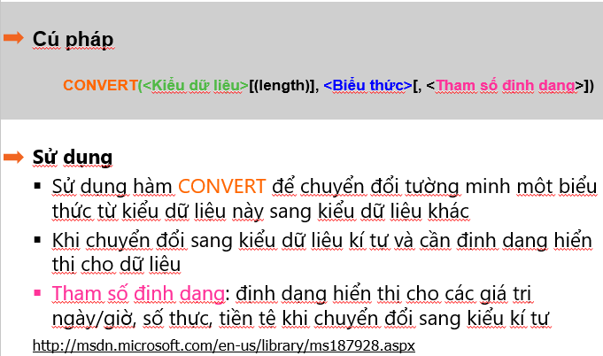
Các hàm chuyển đổi kiểu dữ liệu
Chuyển đổi tường minh
Sử dụng hàm chuyển đổi dữ liệu Hàm CONVERT

Slide 15
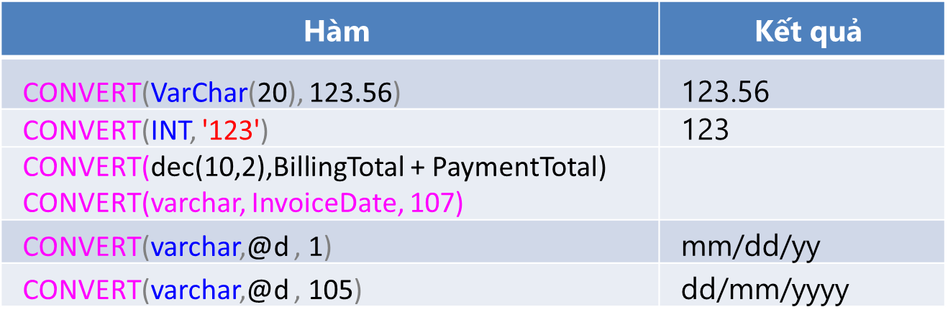
Các hàm chuyển đổi kiểu dữ liệu
Chuyển đổi tường minh
Sử dụng hàm chuyển đổi dữ liệu Hàm CONVERT
Một số ví dụ về hàm CONVERT

Slide 16


Các hàm chuyển đổi kiểu dữ liệu
Chuyển đổi tường minh
Sử dụng hàm chuyển đổi dữ liệu Hàm CONVERT
So sánh giữa Cast và CONVERT:
SELECT 'Today''s date is ' + CAST(GETDATE() as varchar)
SELECT 'Today''s date is ' + CONVERT(VARCHAR, GETDATE(), 101)
Tham số định dạng

Slide 17
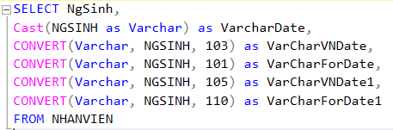
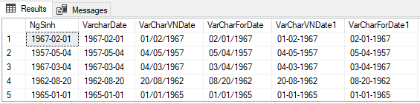
Các hàm chuyển đổi kiểu dữ liệu
Chuyển đổi tường minh
Sử dụng hàm chuyển đổi dữ liệu Hàm CONVERT
Ví dụ dùng Convert (chú ý các định dạng khi xuất dữ liệu)
101 = mm/dd/yyyy
103 = dd/mm/yyyy
105 = dd-mm-yyyy
107 = Mon dd, yyyy
110 = mm-dd-yyyy

Slide 18

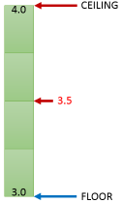
Các hàm toán học
PI: trả về số Pi
SQRT: tính căn bậc 2, trả về dữ liệu kiểu float - SELECT SQRT(25)➔5
SQUARE: bình phương - SELECT SQUARE(3)=>?
CEILING và FLOOR
SELECT CEILING(9/ 4.0)➔?

Slide 19




Các hàm toán học
ROUND: làm tròn giá trị theo vị trí thập phân xác định
ABS: Lấy giá trị tuyệt đối
Ví dụ lương trung bình của nv là 31000, thống kê mức độ chênh lệch lương của các nv so với lương trung bình➔ không quan tâm số âm hay dương

Slide 20
Demo các ví dụ trong các slide bên trên

Slide 21
Hàm FORMAT dùng để đổi kiểu dữ liệu và định dạng thời gian, số. SELECT FORMAT(Biếu thức, Định_dạng)
SELECT FORMAT(52.54,'N','vi-VN')
=>52,54-- Hiển thị dấu thập phân VN bằng dấu phẩy
SELECT FORMAT(52.54,'N','en-US')
=>52.54-- Hiển thị dấu thập phân US bằng dấu CHẤM
SELECT FORMAT(52.54,'#.0')
=> 52.5-- Hiển thị 1 số thập phân
SELECT FORMAT(52.54,'#.00')
=>52.54 -- Hiển thị 2 số thập phân
SELECT FORMAT(1152.5456,'#,##.00')=>1,152.55
-- Hiển thị ngăn cách 2 số phần trăm và 3 số thập phân bằng dấu phẩy
SELECT FORMAT(1152.5456,'##.00')
=>1152.55 -- Không hiển thị dấu phẩy ngăn cách phần trăm 3 số
Notes:
SELECT PHG,TENPHG,avg(luong) AS LUONGTB,
FORMAT(CAST(avg(luong) AS DECIMAL(10,2)),'N','vi-VN') AS LUONGTB1,
CAST(FORMAT(avg(luong),'#,##.00') AS VARCHAR),
LEFT(CAST(avg(luong) AS VARCHAR(10)),3) + REPLACE(CAST(avg(luong) AS VARCHAR(10)),LEFT(CAST(avg(luong) AS VARCHAR(10)),3),',')
FROM NHANVIEN A, PHONGBAN B
WHERE A.PHG=B.MAPHG
GROUP BY PHG,TENPHG

Slide 22
Phần 2

Slide 23
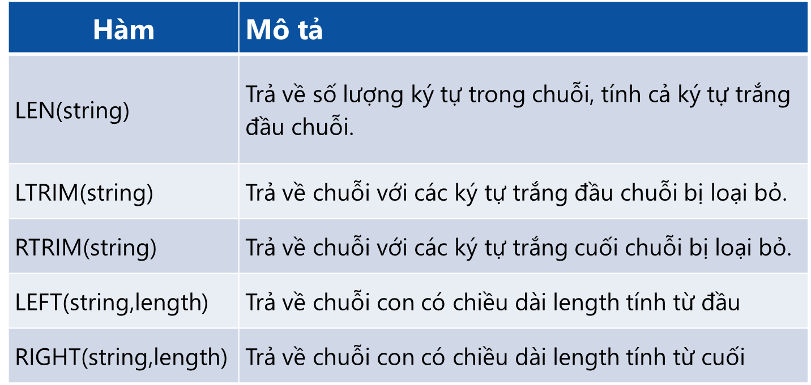
Các hàm xử lý chuỗi
Làm việc với kiểu dữ liệu chuỗi

Slide 24
Các hàm xử lý chuỗi
Ví dụ
Hàm | Kết quả
LEN('SQL Server') | 10
LEN(' SQL Server ') | 12
LEFT('SQL Server', 3) | 'SQL'
LTRIM(' SQL Server ') | 'SQL Server '
RTRIM(' SQL Server ') | ' SQL Server'
LTRIM(RTRIM(' SQL Server ')) | 'SQL Server'

Slide 25
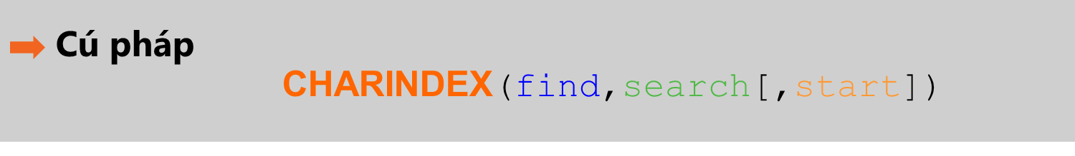
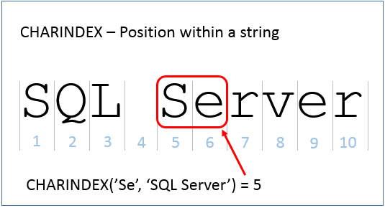
Các hàm xử lý chuỗi
Hàm CHARINDEX

Slide 26
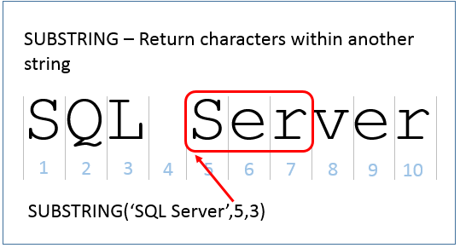
Các hàm xử lý chuỗi
Hàm SubString
Cú pháp
SUBSTRING(string,start,length)
DECLARE @FullName VarChar(25)
SET @FullName = 'www.poly.edu.vn'
SELECT SUBSTRING(@FullName, 5, 4)
poly

Slide 27
Các hàm xử lý chuỗi
Hàm REPLACE
Cú pháp
REPLACE(search,find,replace)
Trả về chuỗi search với tất cả các chuỗi find được thay thế bởi chuỗi replace.
REPLACE ('0973-456-226','-','.')
0973.456.226

Slide 28
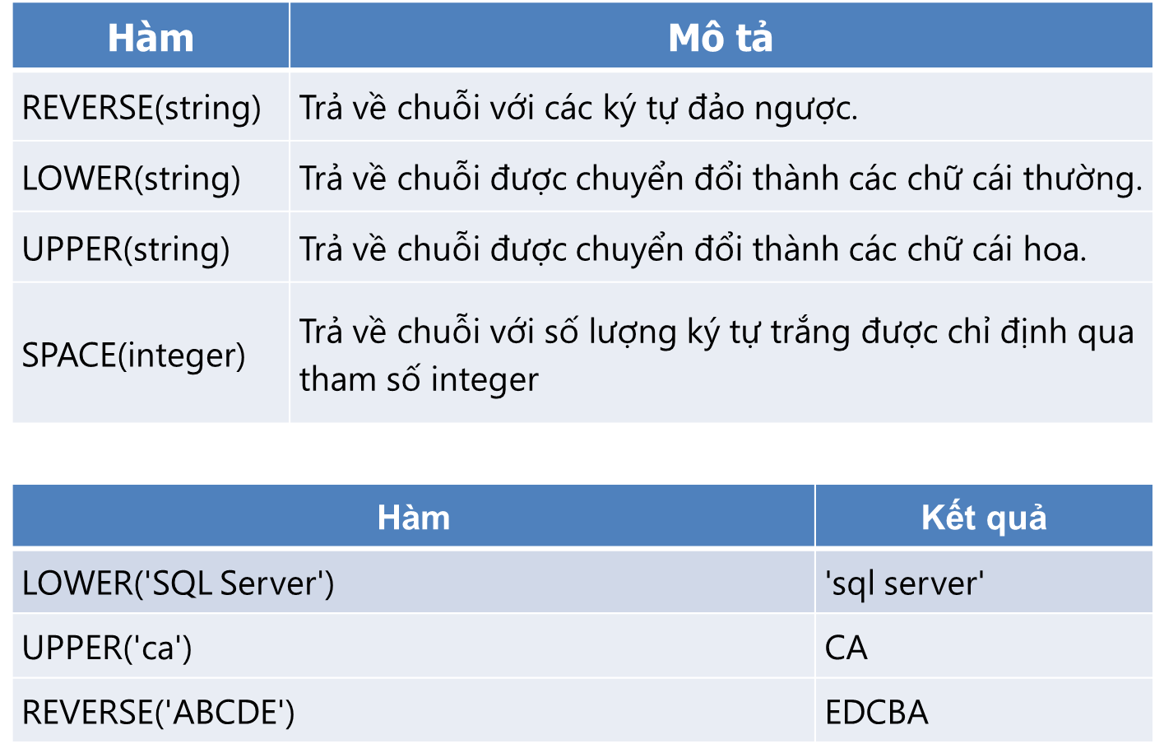
Các hàm xử lý chuỗi
SELECT SPACE(3)
=> ‘ ‘

Slide 29

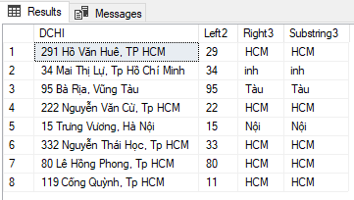
Các hàm xử lý chuỗi
Demo các hàm xử lý chuỗi

Slide 30




Các hàm xử lý chuỗi
Vấn đề thường xảy ra với dữ liệu chuỗi
Sắp thứ tự
Khi sắp xếp một cột kiểu chuỗi chứa số, bạn có thể nhận được kết quả không mong đợi.
Để tránh điều đó, bạn chuyển đổi cột kiểu chuỗi thành giá trị số trong mệnh đề ORDER BY
Bảng NhanVien được sắp xếp bởi cột MaNV khi có dùng Cast

Slide 31
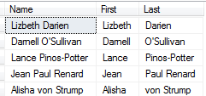
Các hàm xử lý chuỗi
Vấn đề thường xảy ra với dữ liệu chuỗi
Phân tách kí tự
Nếu chuỗi gồm hai hay nhiều thành phần, bạn có thể phân tách chuỗi thành những thành phần độc lập.
Sử dụng hàm CHARINDEX để định vị những ký tự phân tách. Sau đó, dùng hàm LEFT, RIGHT, SUBSTRING và LEN để trích ra những thành phần độc lập
SELECT Name,
LEFT(Name, CHARINDEX(' ', Name) - 1) AS First,
RIGHT(Name, LEN(Name) - CHARINDEX(' ', Name) ) AS Last
FROM StringSample

Slide 32






Các hàm ngày tháng năm
GETDATE trả về ngày tháng năm hiện tại (bao gồm ngày,tháng năm,giờ, phút,giây)
Lược bỏ thông tin giờ phút giây
Lược bỏ thông tin ngày tháng năm
Hiển thị từng phần ngày tháng năm

Slide 33
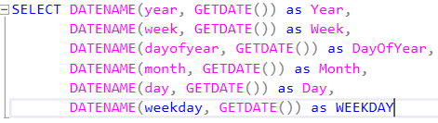

Các hàm ngày tháng năm
DATENAME: truy cập tới các thành phần liên quan ngày tháng

Slide 34
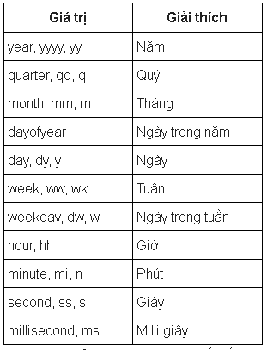
CÁC DẠNG THỜI GIAN

Slide 35
Các hàm ngày tháng năm
Chú ý khi lưu và truy vấn dữ liệu ngày/giờ
Trong SQL Server dữ liệu ngày/giờ được xử lý dưới định dạng tháng/ngày/năm
Để sử dụng định dạng ngày/giờ dưới dạng ngày/tháng/năm. Cần chú ý
Khi sử dụng câu lệnh INSERT phải truyền dữ liệu ngày/giờ theo định dạng tháng/ngày/năm
Khi truy vấn dữ liệu, để lấy về giá trị có định dạng ngày/tháng/năm có thể sử dụng hàm CONVERT với mã định dạng 3 hoặc 103

Slide 36
Bài 5 lab3
Hiển thị danh sách những nhân viên (HONV, TENLOT, TENNV, SONHA, TENDUONG, TP) có trên 2 thân nhân. Sao cho:
Cột SONHA chỉ chứa số nhà trong DCHI.
Cột TENDUONG chỉ chứa tên đường trong DCHI.
Cột TP chỉ chứa tên TP trong DCHI

Slide 37
Thực hiện các ví dụ bên trên cho phần xử lý chuỗi và ngày tháng.

Slide 38
Sumarry
Các hàm hệ thống Sql
Các hàm chuyển đổi kiểu dữ liệu
Các hàm toán học
Các hàm xử lý chuỗi
Các hàm ngày tháng năm

Slide 39


